Slide 1
Xây dựng trang web
To-do List
Nguyen Truong Huy
Truong Nguyen Dang Khuong
Tran Nhu Long
Le Hoang Tuan

Slide 2



Tổng quan

Slide 3
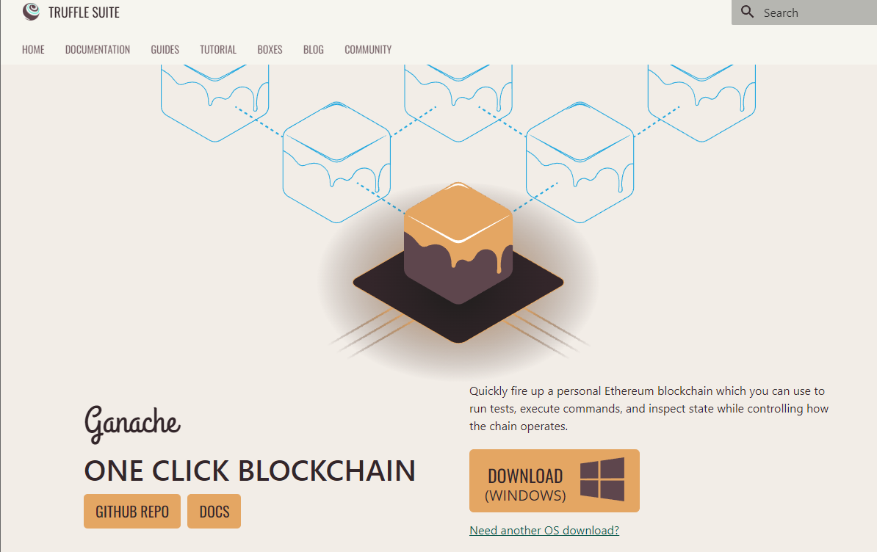
I.Cài đặt Ganache
Phần trước ta đã tạo được một Smart Contract thực hiện các thao tác cơ bản của một To-do List. Phần này ta sẽ tiến hành xây dựng trang web tương tác với nó. Đầu tiên, ta sẽ cài đặt Ganache để giả lập một mạng Ethereum blockchain chứa SM và dữ liệu của ứng dụng.
Link tải: https://trufflesuite.com/ganache/

Slide 4
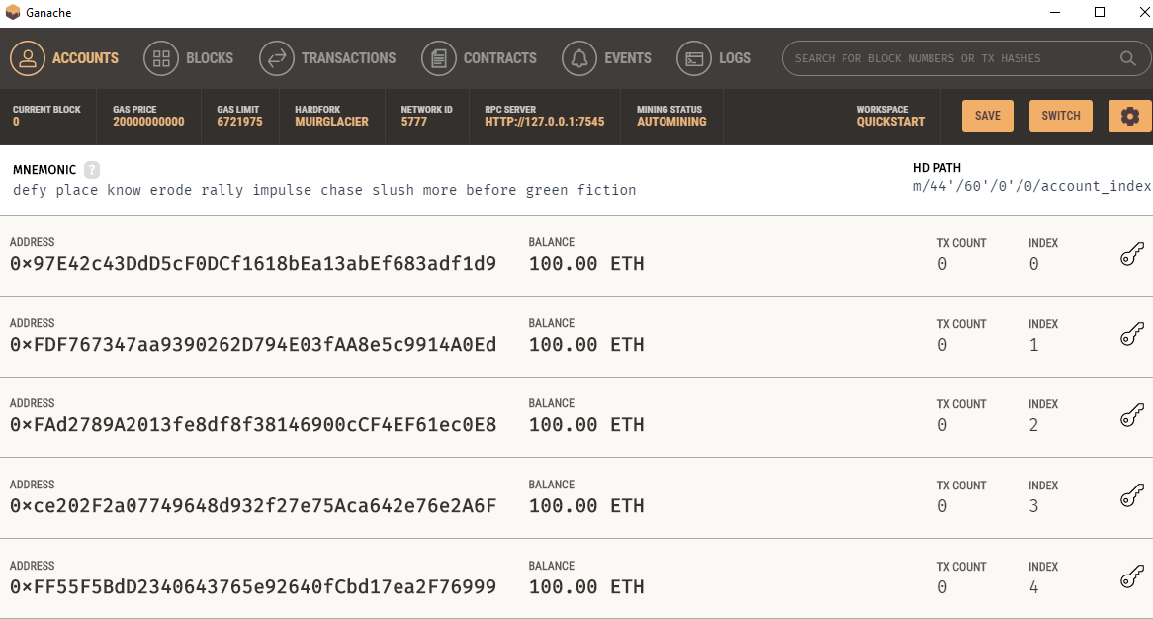
I.Cài đặt Ganache
Sau khi cài đặt và khởi động Ganache ta có giao diện như bên dưới.
Địa chỉ RPC Server là HTTP://127.0.0.1:7545

Slide 5
II.Kết nối và thiết lập tài khoản
getAccount.js
// Kết nối với Ganache sử dụng địa chỉ được đề cập lúc trước.
web3 = new Web3(new Web3.providers.HttpProvider('http://localhost:7545'));
// Tạo hàm getAccount để lấy account đầu tiên từ Ganache và đặt nó làm mặc định.
async function getAccount() {
let accounts = await web3.eth.getAccounts();
web3.eth.defaultAccount = accounts[0];
console.log(web3.eth.defaultAccount + ' account detected');
return web3.eth.defaultAccount;
}

Slide 6
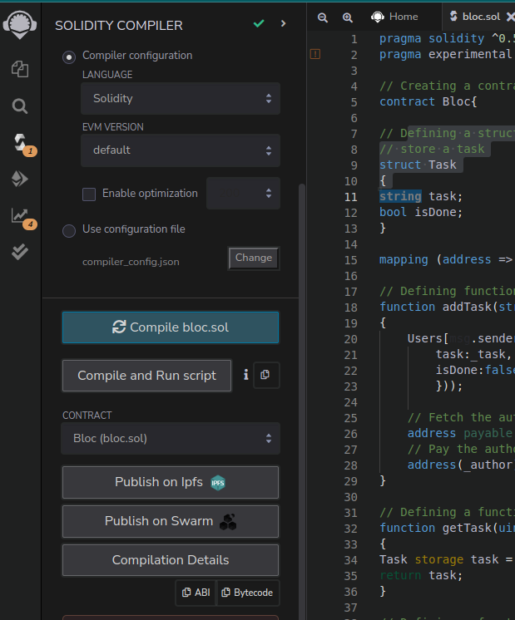
III. Lấy ABI và address của hợp đồng.
Lấy ABI:
Quay trở lại cửa sổ Solidity compiler ở REMIX IDE nơi ta khởi tạo file todolist.sol . Ấn vào icon ABI để copy đoạn mã ABI.

Slide 7
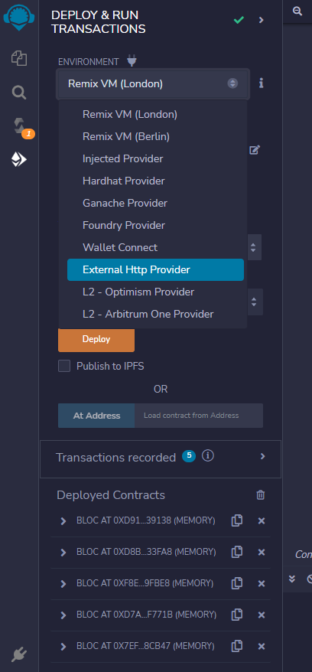
III. Lấy ABI và address của hợp đồng.
2. Lấy Address
Mở ganache.
Đến cửa sổ Deploy and run, dán địa chỉ đã copy từ Ganache vào và ấn OK. Tiếp theo ấn vào nút Deploy. Bây giờ hợp đồng đã được deploy và xuất hiện icon copy. Ấn vào ta sẽ copy được địa chỉ.

Slide 8
III. Lấy ABI và address của hợp đồng.
config.js
// Paste đoạn mã ABI vào sau dấu “=”
let contractABI = […]
// Paste địa chỉ vừa copy ở trên vào sau dấu “=”
let contractAddress = ‘0xF3017acEDd455....’;

Slide 9
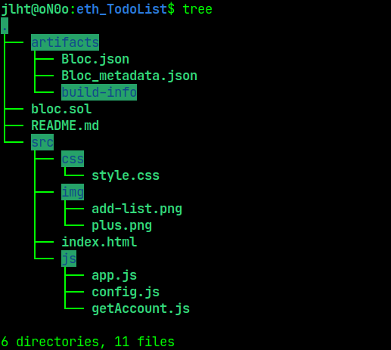
IV. Cấu trúc file và Demo

